Slide 1
Internetportal NRW für Pflegeberufe

Slide 2
Agenda
Projektidee und Zusammenarbeit
Die Webseite
Aussichten
Mitwirkung

Slide 3
Projektidee und ZUsammenarbeit
Internetportal NRW für Pfegeberufe

Slide 4
Projektidee und Zusammenarbeit
Zeitschiene
10/2010 | erste Überlegungen der KGNW Arbeitsgruppe „Berufsbild Pflege“ über eine „gemeinsame regionale“ Internetplattform mit großer Beteiligung
2011 | Kontaktaufnahme zur Landesarbeitsgemeinschaft der Freien Wohlfahrtspflege NRW und dem Ministerium für Gesundheit, Emanzipation, Pflege und Alter (MGEPA) NRW
2011 / 2012 | Kontaktaufnahme zum Pflegerat NRW und den privaten und kommunalen Spitzenverbänden in NRW
2013 | Konstituierende Sitzung der Steuerungsgruppe für das Internetportal NRW für Pflegeberufe; Projektantrag 12/2013
2014 | Projektstart 05.2014
2015 | Vorstellung der Webseite auf der Landespressekonferenz
Notes:
Überlegungen:
Nachwuchsgewinnung, Schulabgänger, Informationsweitergabe
Beteiligungen: Ministerium, Spitzenverbände, kostenträger, LAG, Pflegerat, landesschülervertretung, Junge Pflege im DBfK, lehrerverbände, Landeselternkonferenzen, Bundesagentur für Arbeit
2013 – 4 Sitzungen, Angebote eingeholt, Webseitenanalyse, Lastenheft, Pfllichtenheft
2014 – 4 Sitzungen

Slide 5
Projektidee und Zusammenarbeit
Projektziele:
Steigerung der Attraktivität der Pflegeberufe
Schaffung einer Informationsplattform für Berufsinteressenten:
Vorstellung der Ausbildungsberufe in der Pflege und der Tätigkeitsschwerpunkte
Informationsplattform für Schulabgänger, Eltern, Lehrer, Umschüler
Übersicht über Ausbildungsstätten vor Ort
Keine spitzenverbands- oder berufspolitischen Interessen
Kooperationen und Vernetzung unter den Spitzen- und Berufsverbänden in NRW

Slide 6
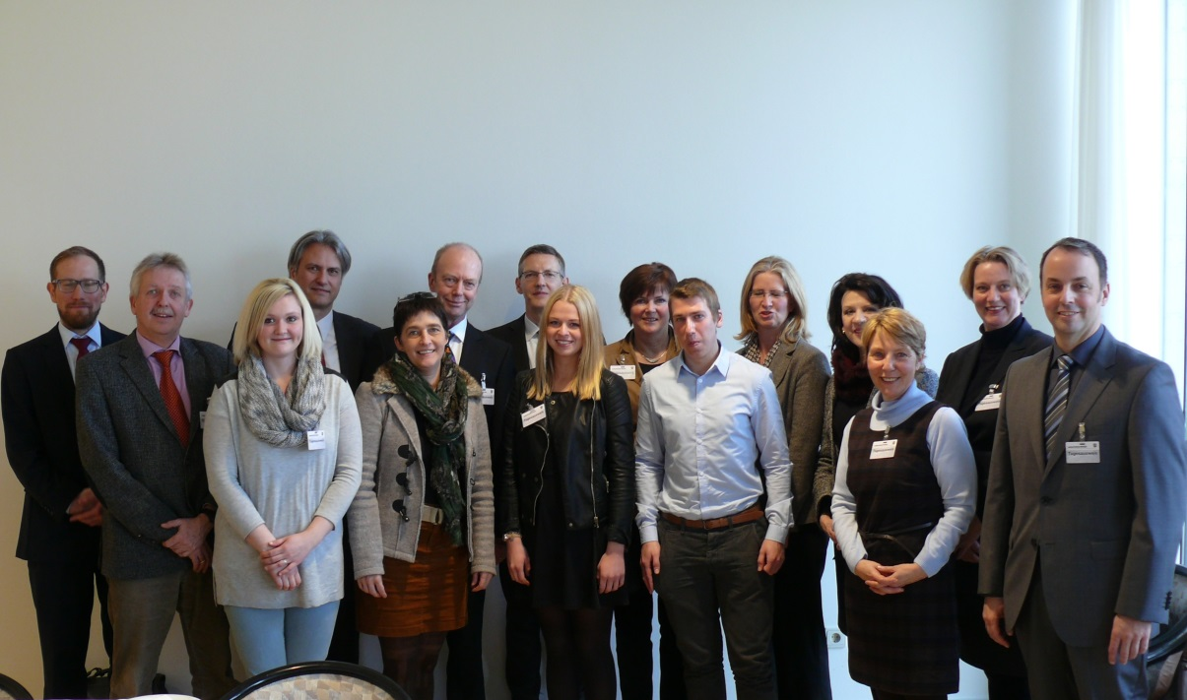
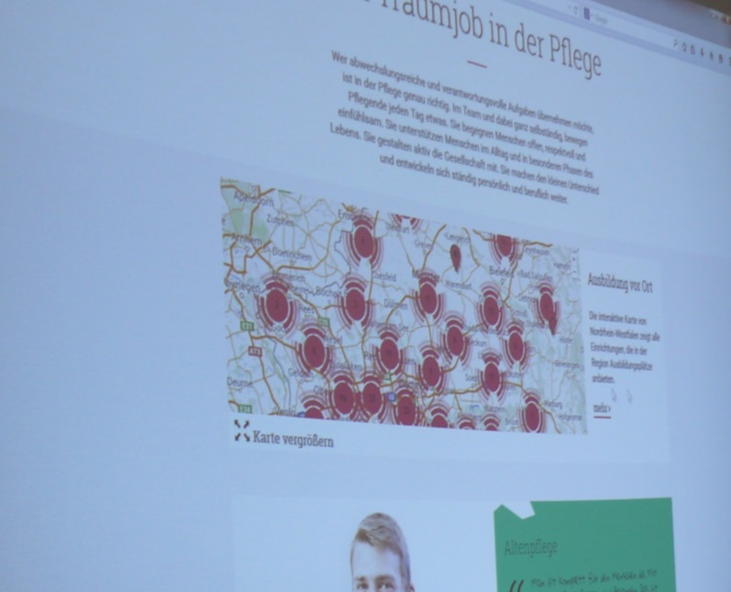
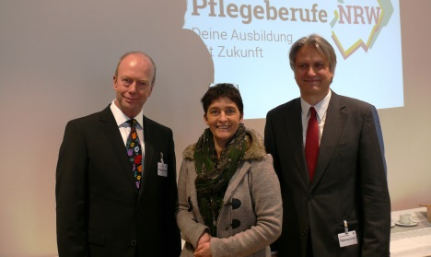
Projektidee und Zusammenarbeit
Offizieller Start der Webseite am 26.02.2015

Slide 7
Projektidee und Zusammenarbeit
Beteiligte Partner:
Ambulante Dienste und Stationäre Einrichtungen (bad) e.V.
Bundesverband privater Anbieter sozialer Dienste (bpa) e.V.
Deutscher Landkreistag Nordrhein-Westfalen NRW
Krankenhausgesellschaft Nordrhein-Westfalen (KGNW) e.V.
Landesarbeitsgemeinschaft der Freien Wohlfahrtspflege e.V.
Landkreistag Nordrhein-Westfalen e.V.
Landesverband freie ambulante Krankenpflege NRW (LfK) e.V.
Ministerium für Gesundheit, Emanzipation, Pflege und Alter (MGEPA) in NRW
Pflegeunternehmerinnen und Pflegeunternehmer im Deutschen Berufsverband für Pflegeberufe (DBfK) Nordwest e.V.
Pflegerat NRW
Städtetag Nordrhein-Westfalen e.V.
Städte und Gemeindebund Nordrhein-Westfalen e.V.
Verband Deutscher Alten- und Behindertenhilfe (VDAB) e.V.

Slide 8
Die Webseite
Internetportal NRW für Pflegeberufe

Slide 9
Die Webseite

Slide 10
Inhalte
Allgemeine Informationen

Slide 11
Inhalte

Slide 12
Inhalte

Slide 13
Inhalte
Allgemeine Informationen

Slide 14
Inhalte
Allgemeine Informationen

Slide 15
Inhalte
Allgemeine Informationen
Berufsbilder in der Pflege:
Altenpflege

Slide 16
Inhalte
Allgemeine Informationen
Berufsbilder in der Pflege:
Altenpflege
Gesundheits- und Krankenpflege

Slide 17
Inhalte
Allgemeine Informationen
Berufsbilder in der Pflege:
Altenpflege
Gesundheits- und Krankenpflege
Gesundheits- und Kinderkrankenpflege

Slide 18
Inhalte
Allgemeine Informationen
Berufsbilder in der Pflege:
Altenpflege
Gesundheits- und Krankenpflege
Gesundheits- und Kinderkrankenpflege
Assistenzberufe in der Pflege
Altenpflegehilfe
Gesundheits- und Krankenpflegeassistenz

Slide 19
Inhalte
Allgemeine Informationen
Berufsbilder in der Pflege:
Altenpflege
Gesundheits- und Krankenpflege
Gesundheits- und Kinderkrankenpflege
Assistenzberufe in der Pflege
Altenpflegehilfe
Gesundheits- und Krankenpflegeassistenz
Karrieremöglichkeiten

Slide 20
Inhalte
Allgemeine Informationen
Berufsbilder in der Pflege:
Altenpflege
Gesundheits- und Krankenpflege
Gesundheits- und Kinderkrankenpflege
Assistenzberufe in der Pflege
Altenpflegehilfe
Gesundheits- und Krankenpflegeassistenz
Karrieremöglichkeiten
Ausbildungsplatzbörse

Slide 21
Inhalte
Allgemeine Informationen
Berufsbilder in der Pflege:
Altenpflege
Gesundheits- und Krankenpflege
Gesundheits- und Kinderkrankenpflege
Assistenzberufe in der Pflege
Altenpflegehilfe
Gesundheits- und Krankenpflegeassistenz
Karrieremöglichkeiten
Ausbildungsplatzbörse
Studium

Slide 22
Inhalte
Allgemeine Informationen
Berufsbilder in der Pflege:
Altenpflege
Gesundheits- und Krankenpflege
Gesundheits- und Kinderkrankenpflege
Assistenzberufe in der Pflege
Altenpflegehilfe
Gesundheits- und Krankenpflegeassistenz
Karrieremöglichkeiten
Ausbildungsplatzbörse
Studium
Ausbildung vor Ort

Slide 23
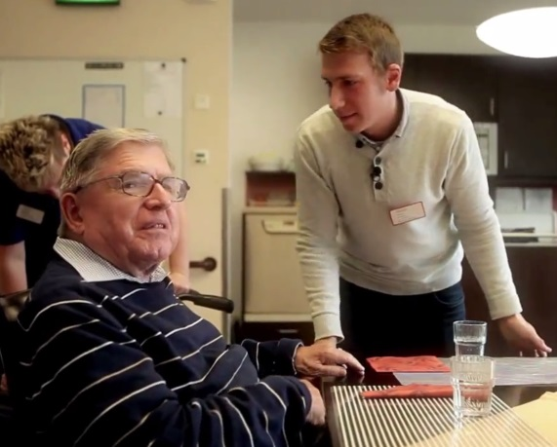
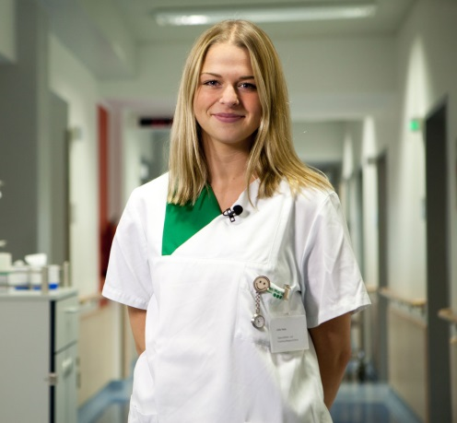
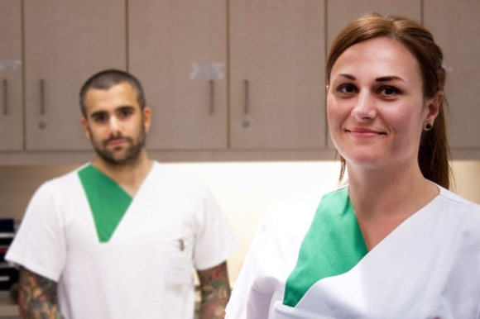
Inhalte
Allgemeine Informationen
Berufsbilder in der Pflege:
Altenpflege
Gesundheits- und Krankenpflege
Gesundheits- und Kinderkrankenpflege
Assistenzberufe in der Pflege
Altenpflegehilfe
Gesundheits- und Krankenpflegeassistenz
Karrieremöglichkeiten
Ausbildungsplatzbörse
Studium
Ausbildung vor Ort
Videoproduktionen

Slide 24
Aussichten
Internetportal NRW für Pflegeberufe

Slide 25
Aussichten
Videoproduktion (ambulante / häusliche Pflege)
Weiterentwicklung der Datenbank
Benutzerverwaltung
Marketing und Öffentlichkeitsarbeit
Redaktionelle Weiterbearbeitung
Gründung einer Arbeitsgruppe zur inhaltlichen Weiterentwicklung

Slide 26
Mitwirkung
Internetportal NRW für Pflegeberufe

Slide 27
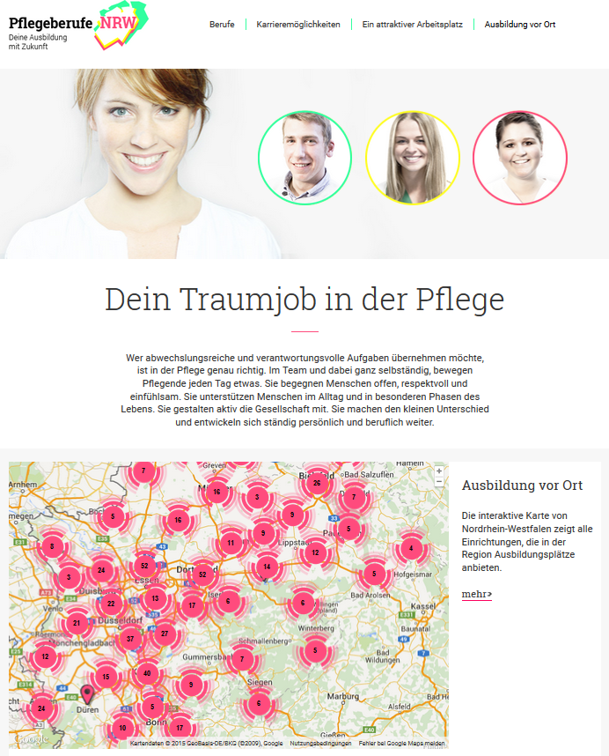
Mitwirkung
632 Einrichtungen und Dienste der Altenpflege, Krankenhäuser und Schulen des Gesundheitswesen sind bereits auf der Webseite registriert
Stand: 28.05.2015

Slide 28
Mitwirkung

Slide 29
Mitwirkung

Slide 30
Mitwirkung
Aktive Registrierung unter:
https://geo.pflegeberufe-nrw.de/registrierung/

Slide 31
Vielen Dank!
Vielen Dank!

